Slide 1
E-Book-Datenbank proquest
Anmeldung, Benutzung und Hinweis zum Datenschutz

Slide 2
1. Anmeldung: Link: https://ebookcentral.proquest.com/auth/lib/pol-hfoed/login.action

Slide 3
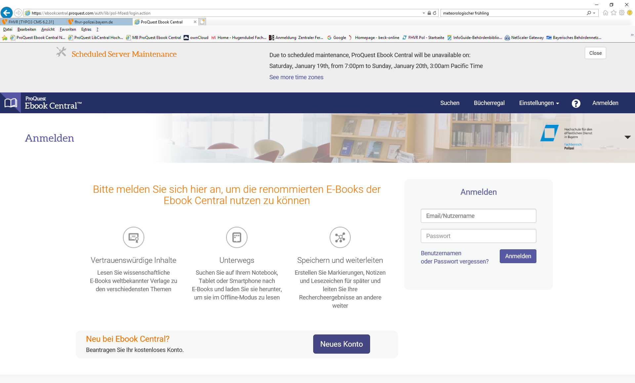
Hier klicken
Hier klicken
Hier klicken

Slide 4
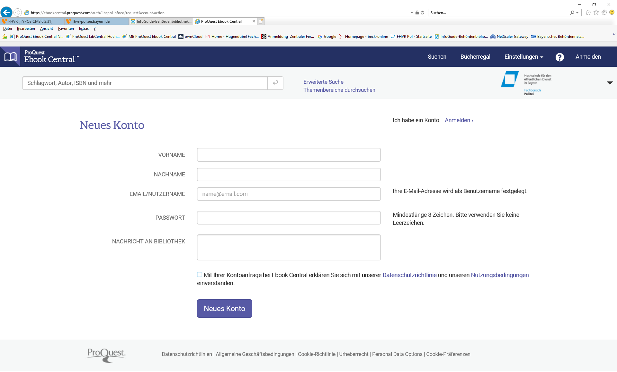
1. Ausfüllen, entweder Ihre @pol.hfoed.bayern.de oder eine private Email-Adresse benutzen.
Auf eine Nachricht an uns bestehen wir nicht.
2. Häkchen setzen und auf 3. „Neues Konto“ klicken.

Slide 5
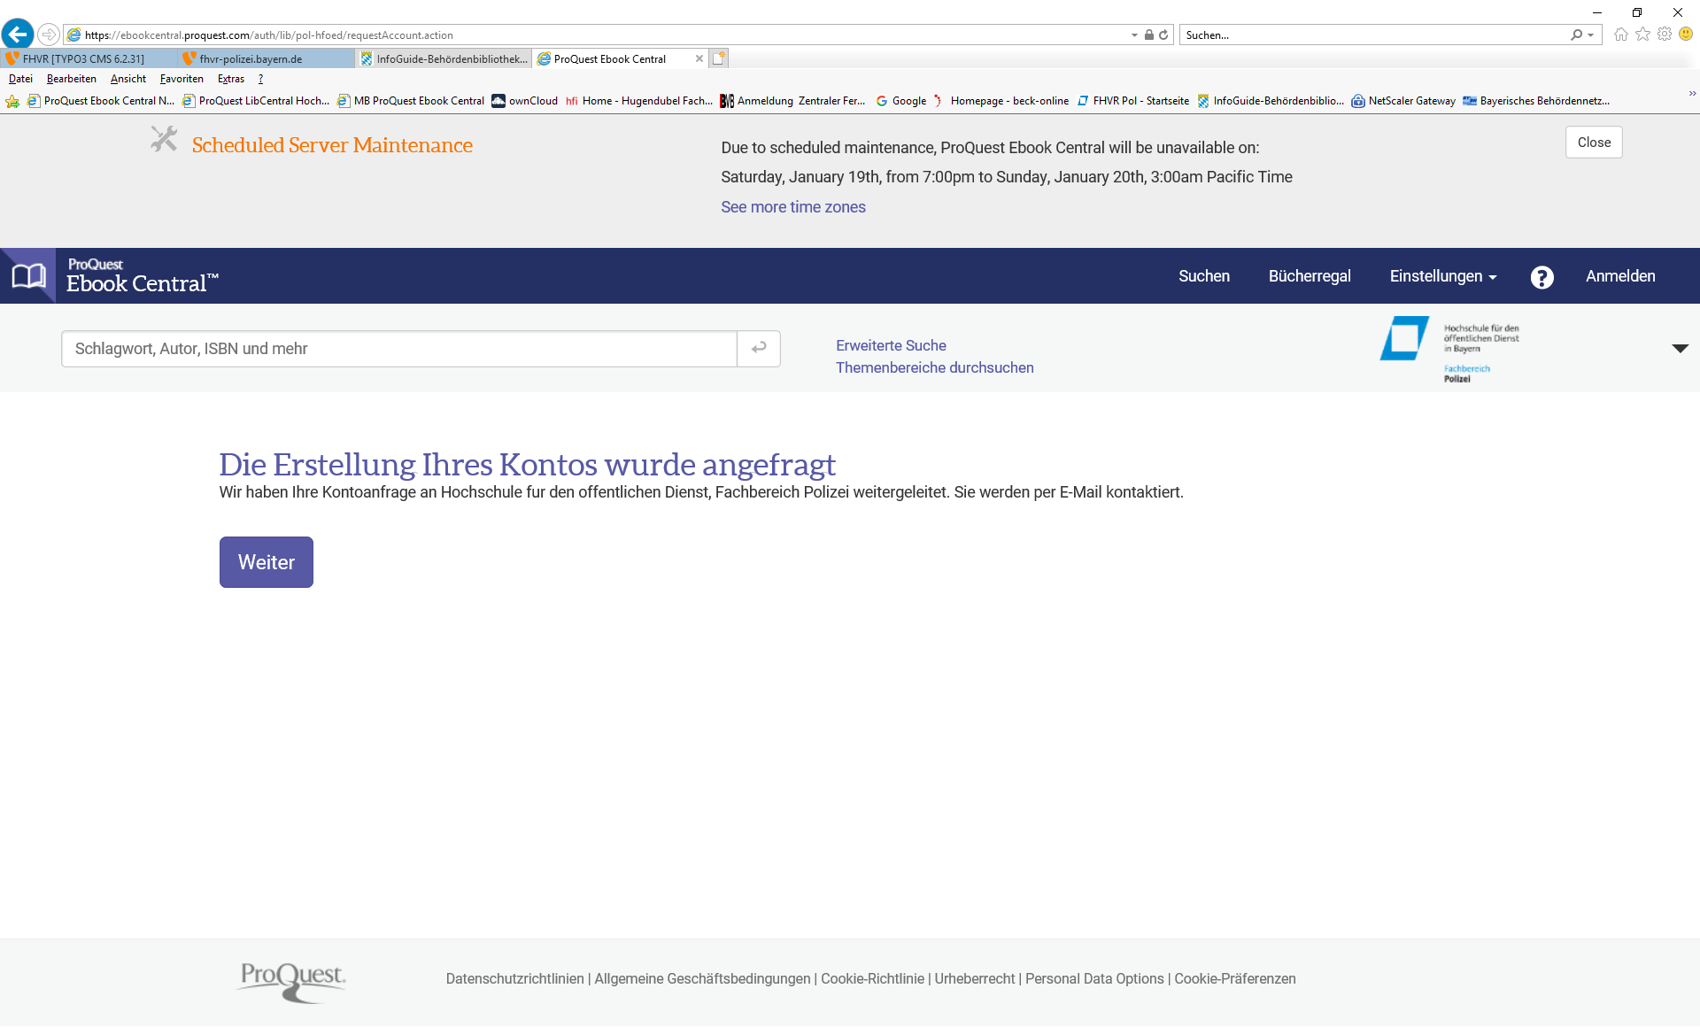
Jetzt heißt es warten. Währenddessen können Sie sich schon eine Suchstrategie zurecht legen und/oder eine Prioritätenliste Ihrer Wunschbücher anlegen, schriftlich oder visuell.

Slide 6
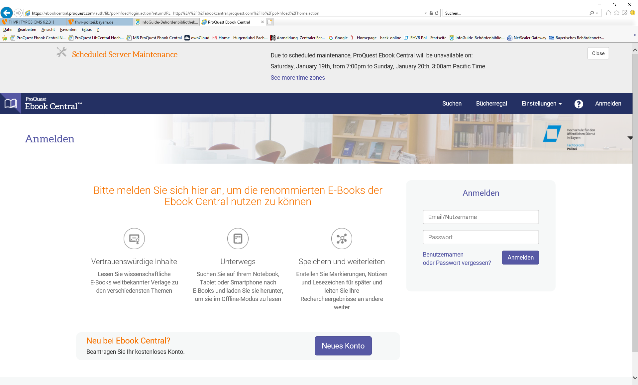
Sie erhalten an Ihre angegebene E-Mail-Adresse den Link zu dieser Seite. Dann können Sie sich hier einloggen.

Slide 7
2. Benutzung
Sie ist relativ intuitiv. Hier folgt ein Beispiel für eine Volltextsuche.

Slide 8
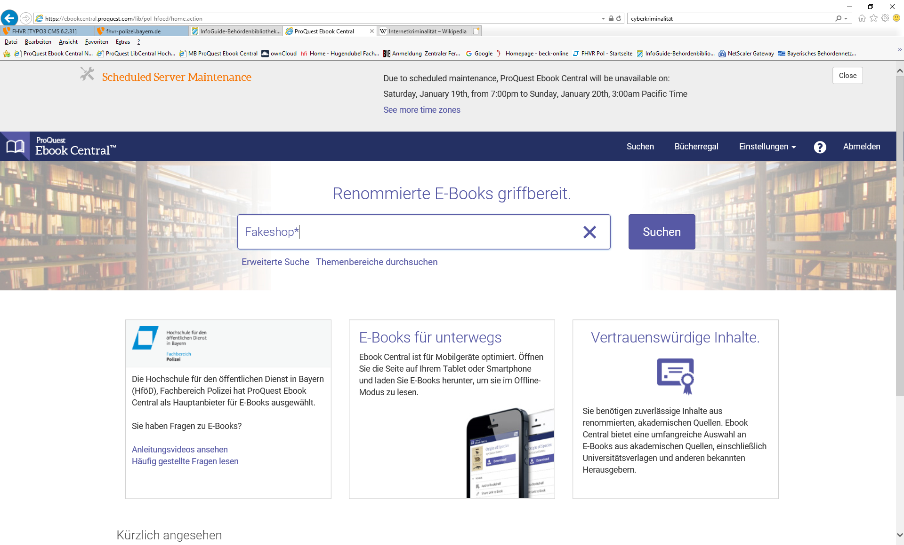
Für mehr Einschränkungen zur erweiterten Suche wechseln oder einen Überblick über Themenbereiche erhalten.
Suchbegriff eingeben, * setzen als Platzhalter für mehr Treffer.

Slide 9
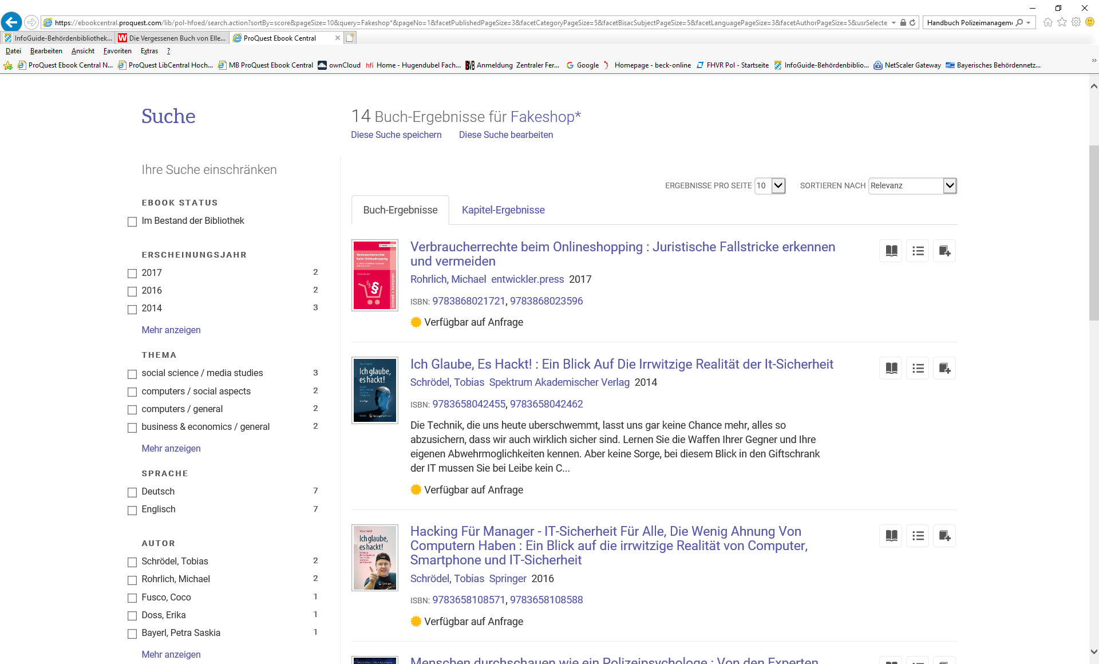
Hier können Sie die Treffer eingrenzen, bei 14 ist es nicht notwendig.
Klick auf Titel für weitere Buchinfos.

Slide 10
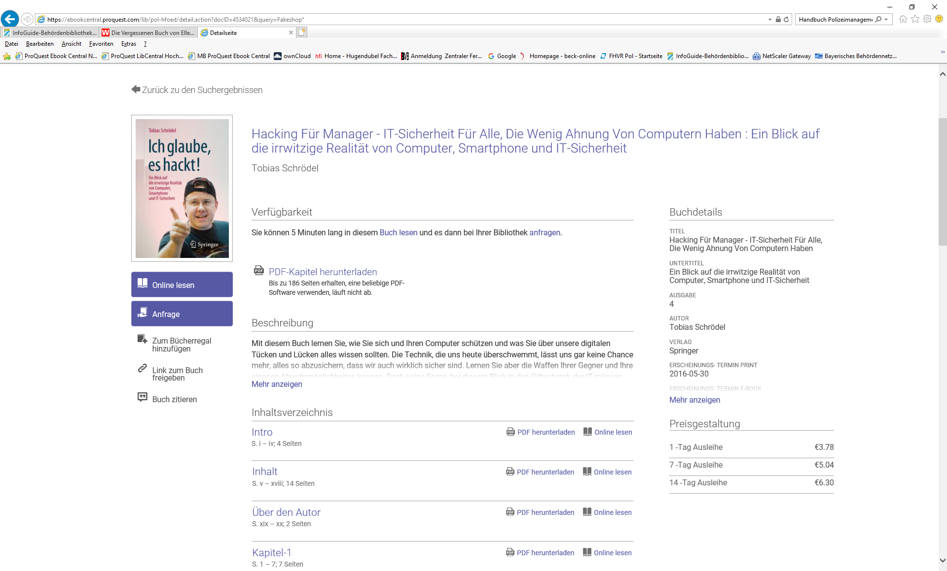
Hier können Sie sich das Inhaltsverzeichnis anschauen und auf „Buch lesen“ klicken.

Slide 11
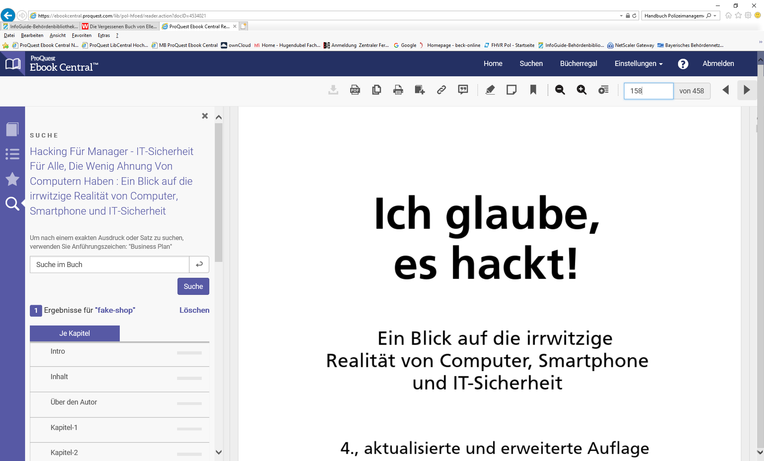
Hier im Volltext können Sie noch mal Suchbegriffe eingeben.

Slide 12
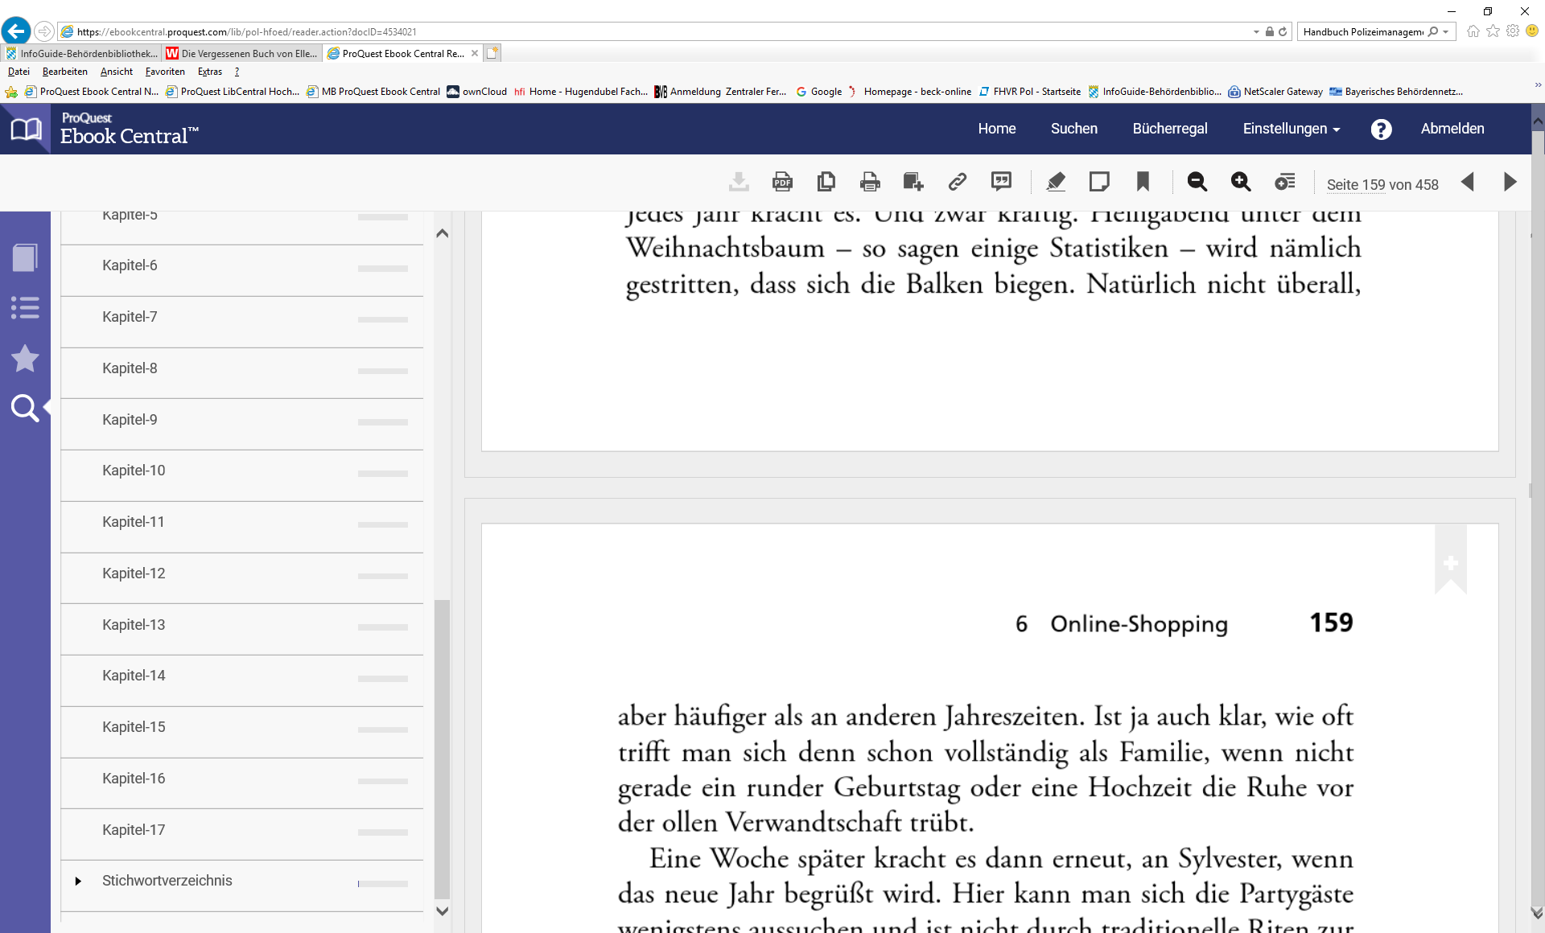
Pfeil und Balken zeigen die Stelle, wo der Begriff im Buch steht: je breiter der Balken, desto häufiger ist er enthalten.

Slide 13
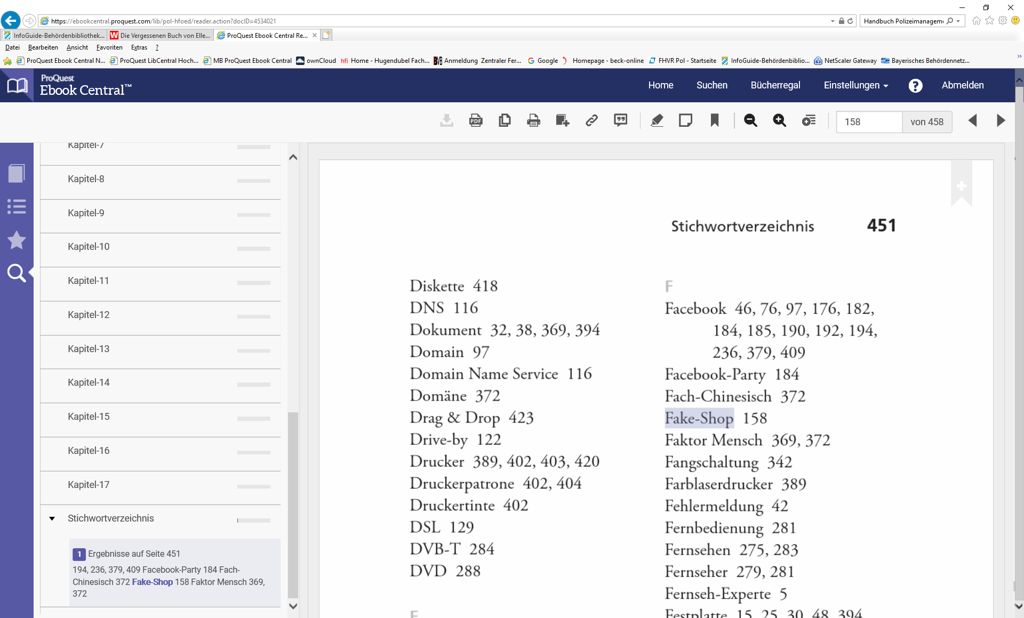
Durch Klick auf den Pfeil erhalten Sie links mehr Infos und rechts gelangen Sie zur Stelle, die Sie in diesem Fall hier aufrufen können.

Slide 14
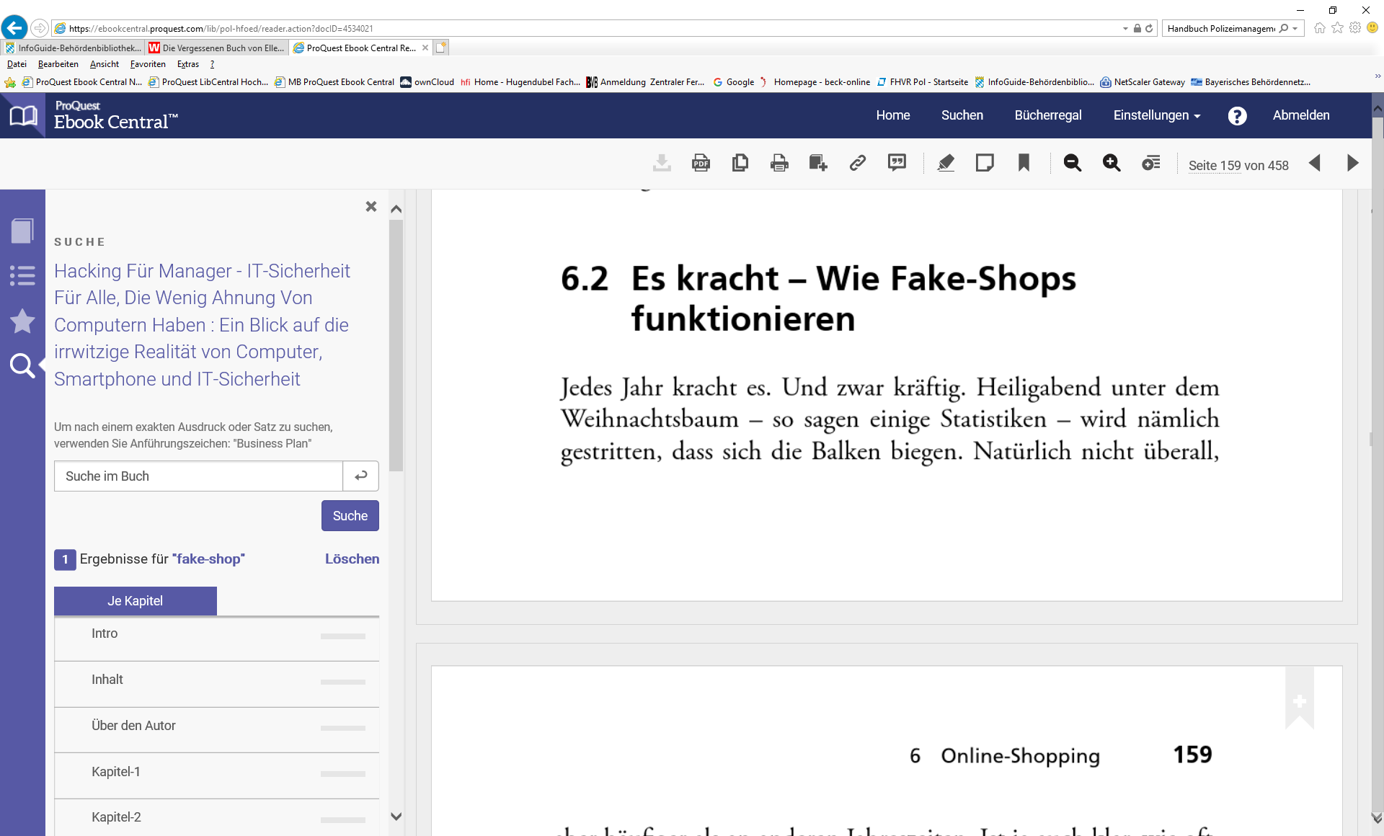
Weiterverarbeitungsmöglichkeitenleiste

Slide 15
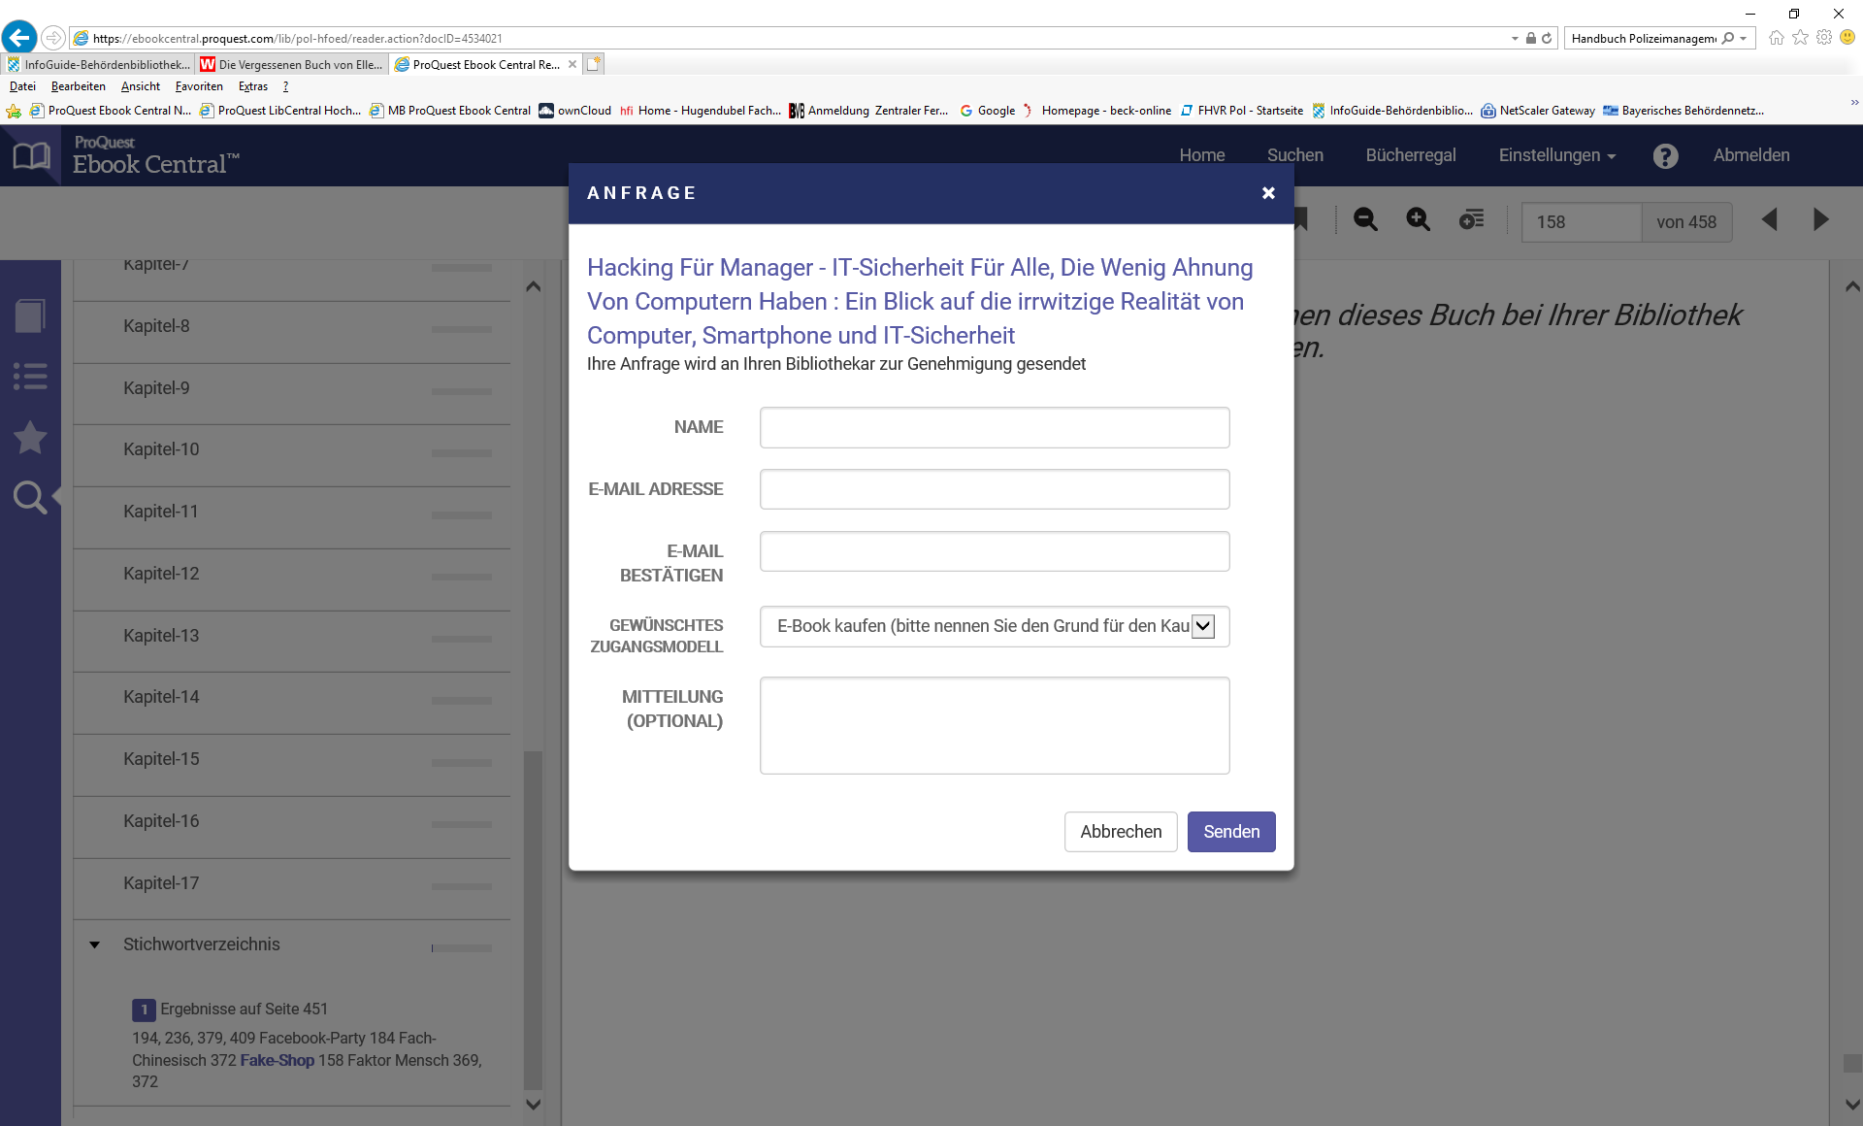
Wenn Sie der Inhalt länger als fünf Minuten interessiert, Formular ausfüllen. Bei „Mitteilung“ schreiben, ob es eilt und ob Sie auch mit dem Buch in Papierform leben und lesen könnten. Danach auf „Senden“ klicken und warten.

Slide 16
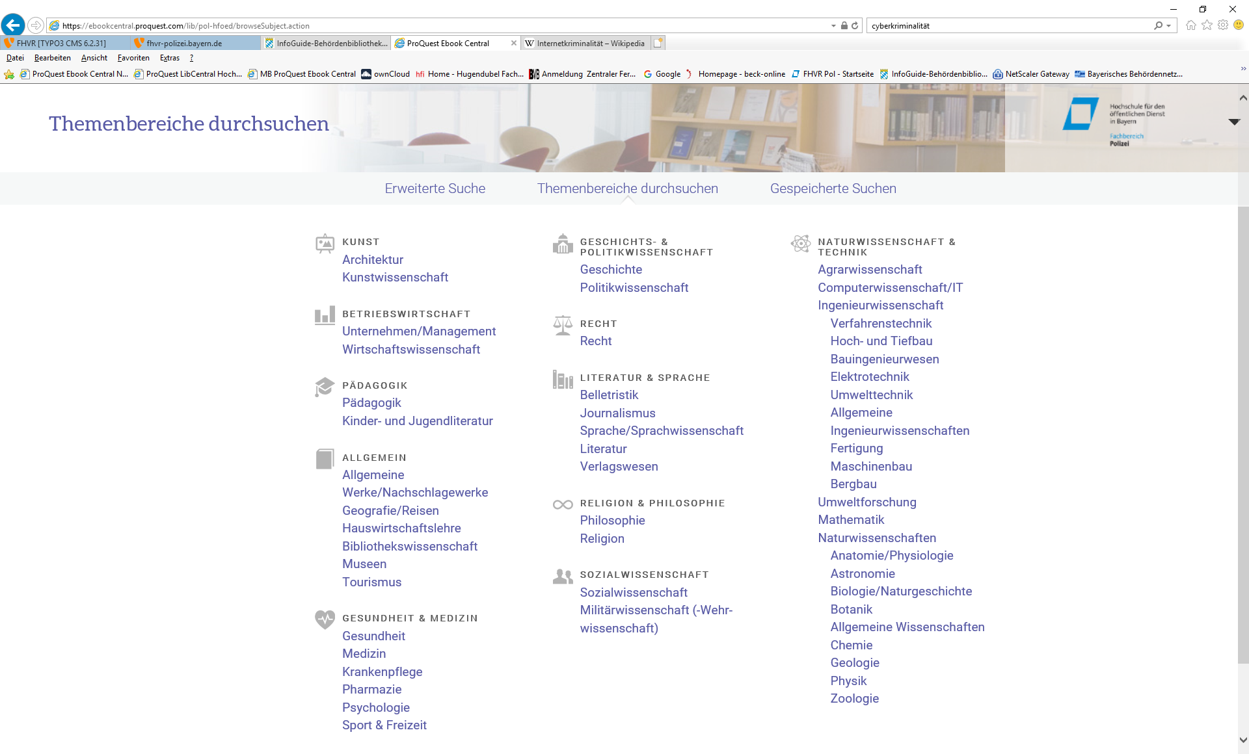
Hier noch mal die Themen.

Slide 17
3. HINWEIS ZUM DATENSCHUTZ: Diese Datenbank hat ihren Sitz in den USA und hat sich den Absprachen des EU-US Privacy Shield (auch EU-US-Datenschutzschild) bzgl. des Schutzes personenbezogener Daten verpflichtet.

Slide 18
Danke für Ihre Ausdauer und gute Lektüre! Bei Fragen und Anregungen können Sie sich gerne an mich wenden: Fabian Weth 08141/408-124 fabian.weth@pol.hfoed.bayern.de fabian.weth@polizei.bayern.de

